Slide 1
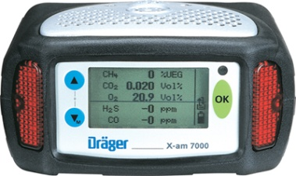
Ausschalten: u. gedrückt halten, länger als 3 Sek. Count- down zählt runter! Signalton ertönt und Alarmleuchte erblickt! (ca. 1 Sek.) Grünes Betriebsled wird ausgeschaltet |  | Einschalten: OK- Taste 3 Sek. gedrückt halten, ein Count- down zählt runter! Signalton ertönt und Alarmleuchte erblickt! Grünes Betriebsled wird eingeschaltet
Wenn das Gerät in Betrieb ist steht H₂S , CH_{4,} CO₂, CO steht auf 0, ausgenommen ist O₂, dieses steht auf 20,9%. A1 ist quttierbar aber bedenken das man auf den Eigenschutz denken sollte. A2 ist nicht quttierbar- Rückzug (Gefahr im Verzug) Bei einem Explosionsalarm sofortiger Rückzug!
H₂S (Schwefelwasserstoff) A1: 5 ppm A2: 10 ppm nicht quittierbar Geruch nach faulen Eier 1000 ppm tödlich nach wenigen Minuten
CH₄ (Methan) A1: 20 % UEG A2: 50 % UEG nicht quittierbar farbloses, geruchloses Gas Volumenanteil zwischen 4,4 u. 16,5 Prozent in der Luft bildet es explosiver Stoff
CO₂ (Kohlenstoffdioxid) A1: 1,0 Vol% A2: 3,0 Vol% nicht quittierbar farbloses, geruchloses Gas 20 Vol% tödlich innerhalb kurzer Zeit
O₂ (Sauerstoff) A1: 19 Vol% A2: 23 Vol% nicht quittierbar farbloses, geruchloses Gas Bei Sauerstoffmangel kann es zu Bewusstseinstörung bis zum Tod führen
CO (Kohlenstoffmonoxid) A1: : 30,0 ppm A2: 60,0 ppm nicht quittierbar farbloses, geruchloses Gas 1500ppm in 60 min tödlich, 8000ppm min in 10 min tödlich, 40000ppm in 2 min tödlich

